Slide 1
SCHRIJVEN
MET IMPACT
Eva Schouten – 01 / 03 / 2018
JIJ

Slide 2
Na deze crash course weet jij hoe je:
1. Schrijft voor de juiste lezer
2. Begint met een slechte draft
3. Schrijft met logica
4. Edit met plezier
5. Zorgt dat jouw stuk gelezen wordt

Slide 3
1. Schrijf voor de juiste lezer
Tijdsbesteding?
Interesses?
Waarom schrijf je?
Moet het informeren of activeren?
Wie leest het?
Waarom is het belangrijk voor de lezer?
Maak een profiiel omschrijving!
Leeftijd?
Notes:
Activeren of informeren? Idealiter is elke tekst op de een of andere manier activierend. Of het nou eye opening is of direct uitdaagt tot een bepaalde actie.
Tijdsbesteding: kies daarvanuit voor de vorm van je geschreven stuk. Is hij erg lang? Denk dan aan een introductie met samenvatting.

Slide 4
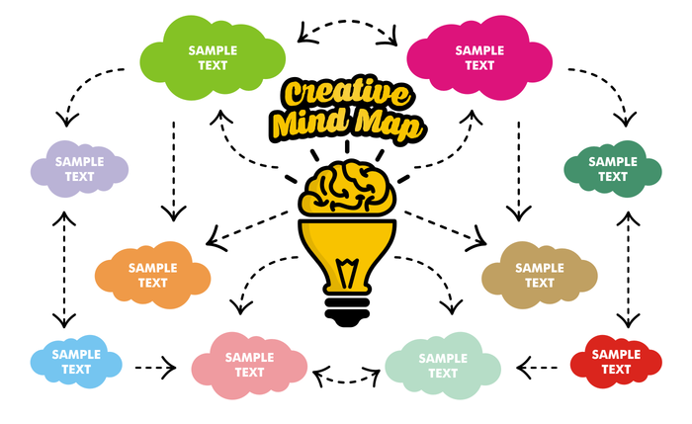
2. Begin met een slechte draft
Probeer vrijschrijven!
Kies een outline of een reverse outline
Mindmap
Bundel je Ideeën
Notes:
Interview jezelf: beeld je in alsof het onderwerp dat jij iemand anders bent die dus over onderwerp x schrijft. Wat vraag je dan:

Slide 5
3. Organiseer je content
Storytelling is key!
Cultural Appropriation: wat heb ik daarmee te maken?
‘Cultural Appropriation’. Ik weet nog precies dat ik dit woord voor het eerst te horen kreeg. Er was een verhitte discussie gaande tussen twee vrienden.
Als antropologiestudent had ik al menig college over ‘othering‘ gevolgd en toch ging het in mijn hoofd van “Appropri-wattes?”. Ik besloot dus wijs mijn mond te houden en thuis ging ik meteen op onderzoek uit (hulde aan Google). Ik leerde van The Oxford English Dictionary: (...)
Spotlight?
Intro:
12 seconds to impress
Reik uit naar je lezer
Spotlight methode (gebruik je persona)
Body:
Subkopjes volgen je storyline
Volgordelijkheid: ten eerste, ten tweede, etc.
Mutually Exclusive, Collectively Exhaustive (gebruik je mindmap)
Outro
Reflecteer
Wat is je Call to Action?
Notes:
Revise: ga door de tekst heen. Is de flow logisch. Volgen de argumenten elkaar logisch op? Gebruik je hulpwoorden als eerste, tweede, derde.

Slide 6
4. De meeste tijd zit ‘m in de edits
80% leest alleen je titel: besteed er dus tijd aan
Gender perikelen en hevige discussies op veldwerk in Ghana
(.....)
Toen ik me hier verder in ging verdiepen, begon ik mij af te vragen: wat zijn de genderrollen die deze situatie zo leken te beinvloeden? Nu zul jij wellicht denken, “hallo Eva, even wakker worden, natuurlijk is dit een kwestie van gender.
Lekker duidelijk
Maak al je zinnen actief en kort
Vermijd twijfelwoorden!
Houd je tijdsvorm en persoonlijk voornaamwoord consistent
Doe niet te ingewikkeld en houd je zinnen kort!
Lees het aan jezelf voor
Notes:
Edit: Zin level. educe average sentence length by chopping down long sentences as short sentences are easier to read
Improve word choice to communicate your message with more precision
Tighten your writing to make your sentences concise and clear
Read your content aloud to create a pleasurable rhythm and smooth transitions

Slide 7
5. Strik er omheen en klaar?
Gelezen worden? Promoot je bericht! (teasers)
Mensen zijn dol op plaatjes
Wat wil Google?
Maak delen makkelijk
Duurt lang
Meten is weten (en denk aan je target audience)
Notes:
Zorg ervoor dat je gelezen wordt
Verspreid
Attributie van afbeeldingen
Als je linkt naar Google producten zoals Youtube helpt altijd Zoekmachines willen graag langere teksten (1000-2000) voor SEO. Lezers hebben daar minder mee. Zorg dat je het opdeelt en onderdelen kunnen worden overgeslagen.

Slide 8
Nog wat andere hulpjes
Gratis afbeeldingen: Pexels, UnSplash
Keyword test: www.keywordtool.io
Random blog generator: www.hubspot.com/blog-topic-generator#/
Echte aanrader: www.answerthepublic.com
SEO: YOAST
En nu.. DOEN!
Notes:
Zorg ervoor dat je gelezen wordt
Verspreid
Attributie van afbeeldingen
Als je linkt naar Google producten zoals Youtube helpt altijd Zoekmachines willen graag langre ik had bijvoorbeeld onderzoek ingevoerd: Why we love research, and you should too

Slide 9
Nog twijfels? We can help!
Notes:
Zorg ervoor dat je gelezen wordt
Verspreid
Attributie van afbeeldingen
Als je linkt naar Google producten zoals Youtube helpt altijd Zoekmachines willen graag langre ik had bijvoorbeeld onderzoek ingevoerd: Why we love research, and you should too

